Slide 1
Your partner in SharePoint.

Slide 2
Dagordning
Utvecklingsmiljöer Azure
1
Problembeskrivning
2
Målbild
3
Komponenter
4
Demo
5
Utmaningar/Läs mer

Slide 3

AFFÄRSOMRÅDEN
Problembeskrivning
Utvecklarna använde samma utvecklingsmiljö för olika kunder
Lång tid att kopiera diskar
Det fanns inte färdiga mallar för varje kund
Det fanns inte färdiga rena mallar med SharePoint
Externa konsulter har inte alltid rätt hårdvara
Ingångskostnaden för en SharePointutvecklare blir ganska hög då det krävs ett inköp av kraftfull dator.
Notes:
Grafisk design?

Slide 4

Informationshantering
Målbild
En kraftfull utvecklingsmiljö
Enkel beställning av nya maskiner
Hålla driftskostnader nere
Enkelt att starta upp maskiner
Förvaltningsyta för existerande miljöer
Reducera startupkostnad för nyanställd

Slide 5



DOkumenthantering
Komponenter
Översiktswebb i SharePoint
Nintexformulär för mobil access
Nintexflöden för att starta beställning/uppstart
Azure Automation
Provisionering
Manuell uppstart/nedstängning
Automatisk nedstängning
Azure Automation

Slide 6
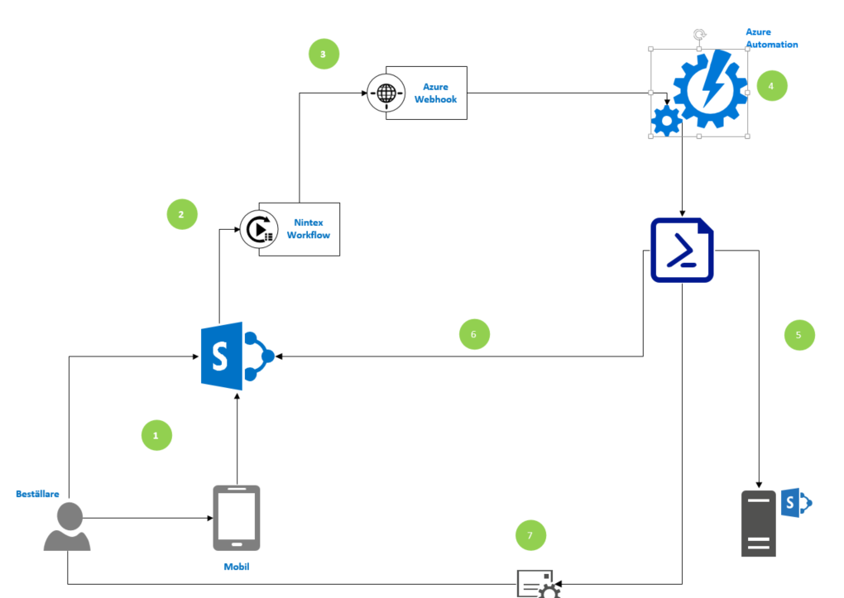
DOkumenthantering
Beställningsflöde

Slide 7

DOkumenthantering
DEMO

Slide 8


Utmaningar
Visual Studio!
Hitta rätt kommandon och dokumentation
Lite segare jämfört med lokala miljöer
Tid

Slide 9
Läs mer
Azure Automation
https://docs.microsoft.com/en-us/azure/automation/automation-intro
Script center: https://azure.microsoft.com/en-us/documentation/scripts/
Azure Resource Manager
https://azure.microsoft.com/en-gb/features/resource-manager/
Bra blogg http://www.codeisahighway.com/
ARM Templates : https://docs.microsoft.com/en-us/azure/templates/

Slide 10

VERSION 1

Slide 11
Quiz
Vad behöver jag göra först med en maskin som jag vill använda som mall?
Ladda ner ARM-template
SysPrep
Deallokera maskinen

Slide 12
Your partner in SharePoint.

